Slide 1
Муниципальное дошкольное образовательное учреждение детский сад № 3 «Работа с бумагой как средство развития мелкой моторики рук у детей дошкольного возраста» Воспитатель МДОУ № 3 Тараканова О. Н. г.Любим, 2017 г.

Slide 2
Проблема Дети с плохо развитой моторикой: - затрудняются в самообслуживании - плохо работают ножницами - не могут регулировать силу нажима на карандаш - заменяют движение руки поворотом листа при рисовании и т. д.

Slide 3
Актуальность Развивая мелкую моторику мы: - развиваем речь, память, внимание; - подготавливаем руку к овладению навыком письма; - способствуем развитию творческих способностей; - развиваем навыки самообслуживания.

Slide 4
Цель: развитие мелкой моторики рук детей через аппликацию, оригами. Задачи: - развивать у детей умение создавать поделки применяя различные виды техник работы с бумагой ; - создать условия для применения практических умений и навыков в самостоятельной деятельности; - способствовать развитию творческих способностей; - воспитывать умение работать в коллективе: формировать навыки коммуникативного, делового, творческого общения; - повышать компетентность и знания родителей о значимости мелкой моторики рук для успешного развития ребёнка;

Slide 5
Техники работы с бумагой - обрывная, вырезная аппликация - аппликация из салфеток - техника торцевания - техника оригами

Slide 6
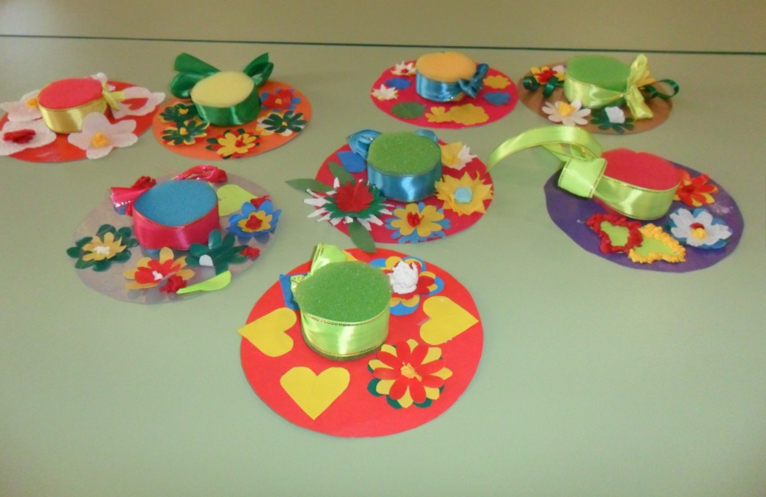
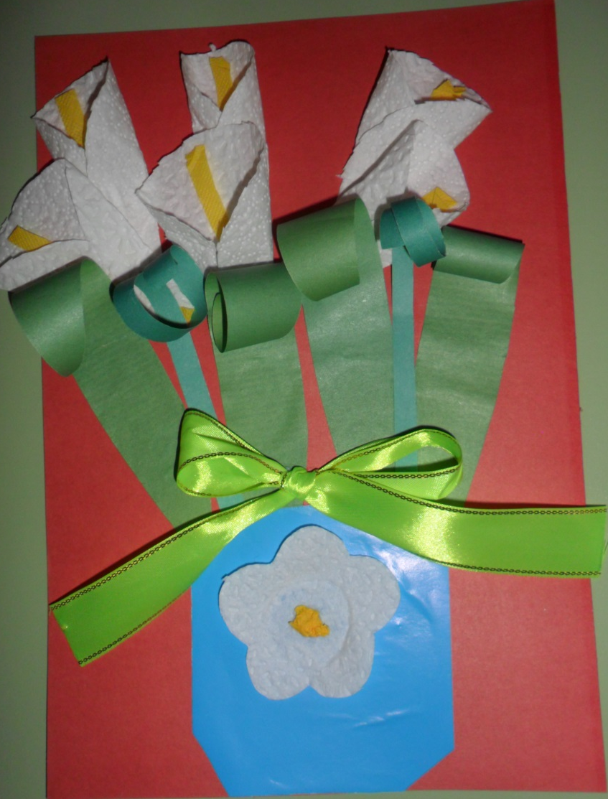
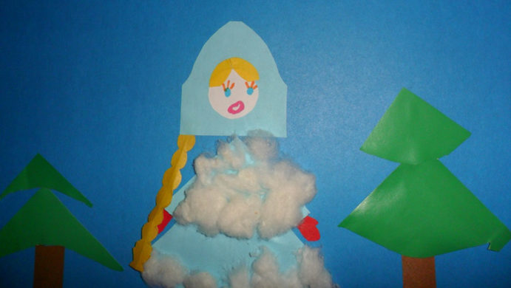
Аппликация
Игольница « ШЛЯПКА»
Снегурочка
Каллы для мамочки

Slide 7
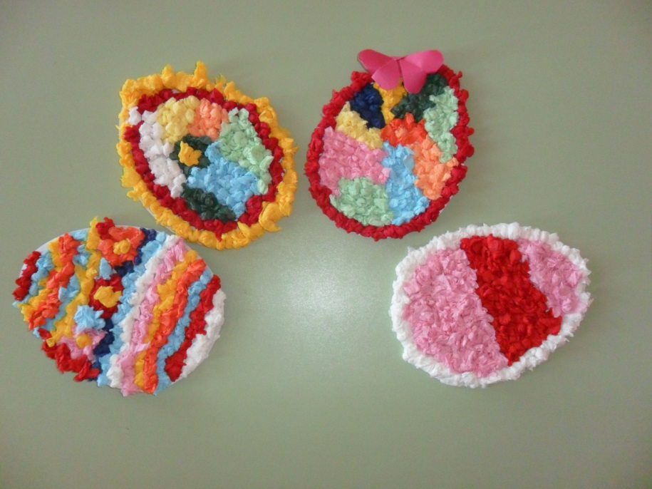
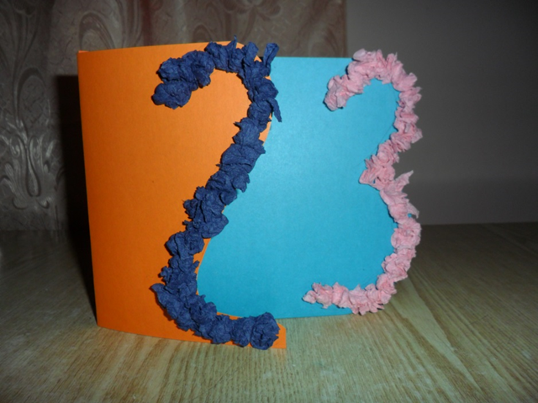
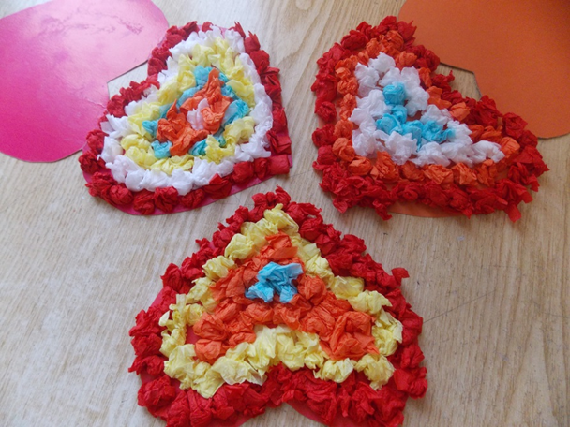
Объёмная аппликация из салфеток
Пасхальное яйцо
Открытка для папы
Валентинки

Slide 8
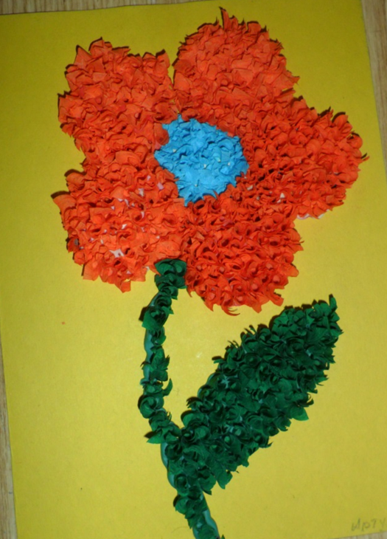
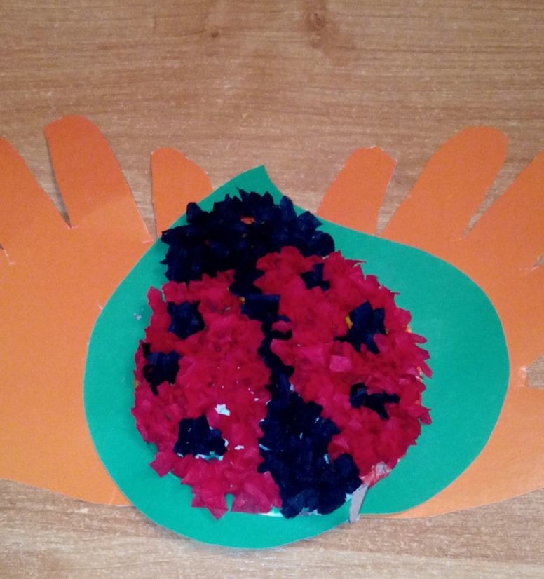
Техника торцевания
Божья коровка
Цветок для мамы

Slide 9
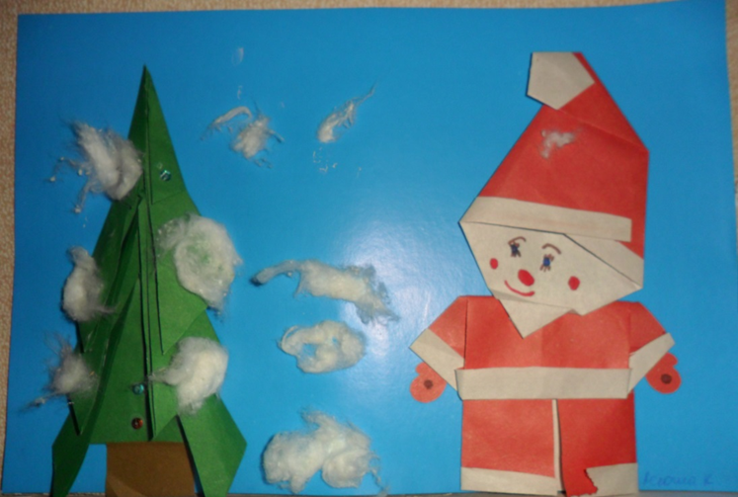
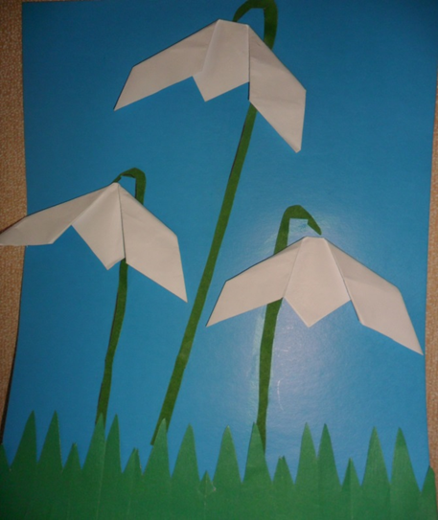
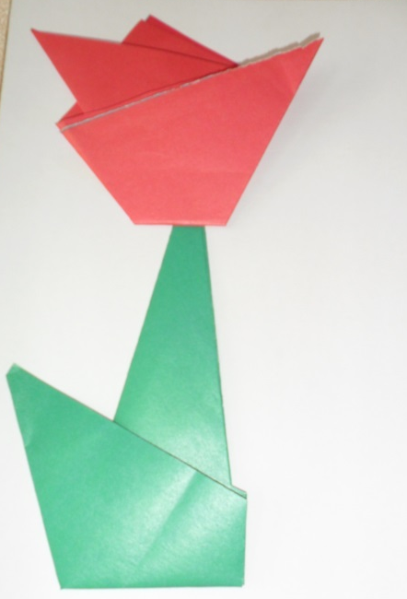
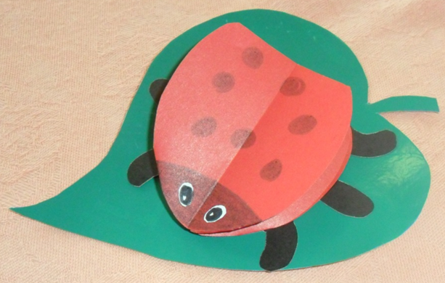
Техника оригами
Зимняя сказка
Подснежники
Тюльпан
Жук

Slide 10
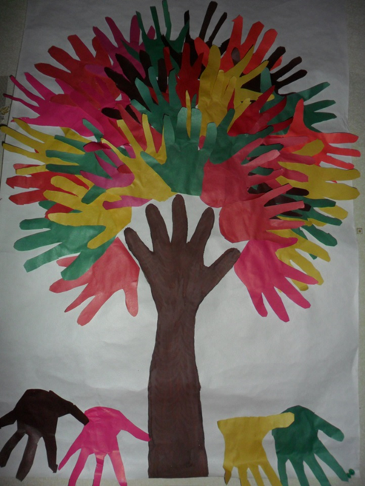
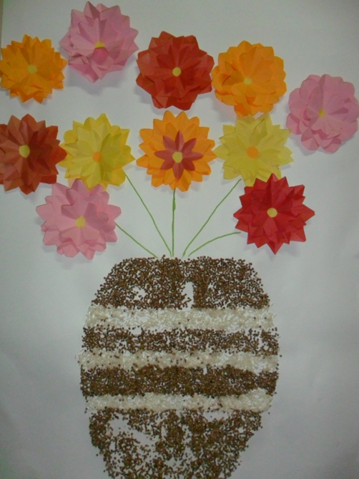
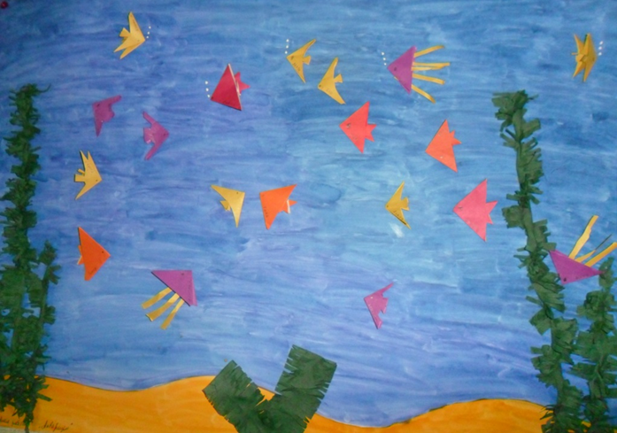
Коллективные работы
Морской пейзаж
Чудо- дерево
Ваза с георгинами

Slide 11
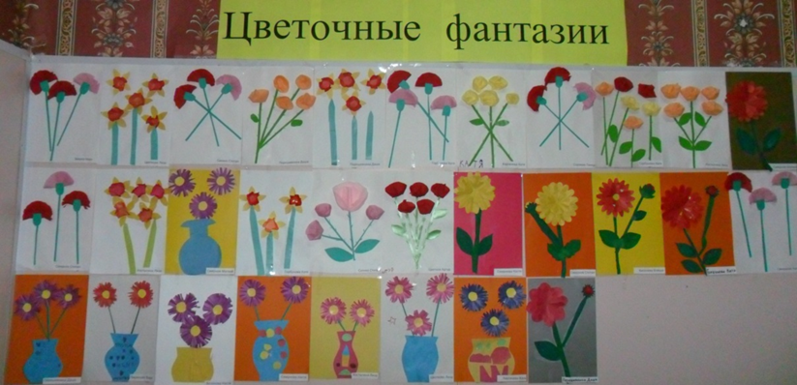
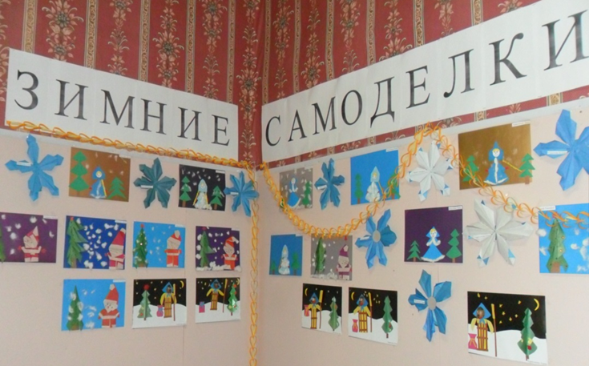
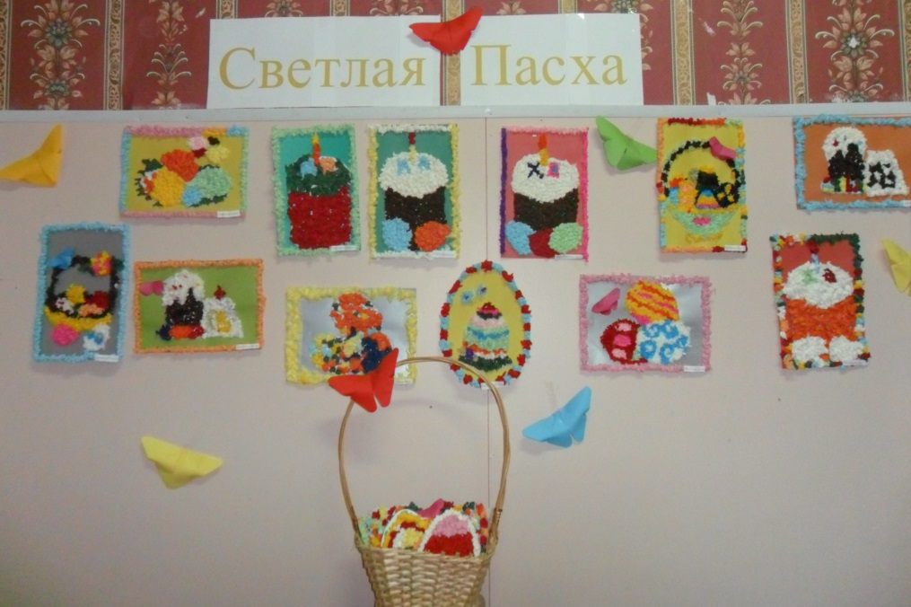
Выставки детских работ

Slide 12
Целевые ориентиры - у ребёнка развита мелкая моторика; - ребёнок активно взаимодействует со сверстниками и взрослыми; - ребёнок способен к волевым усилиям; - ребёнок проявляет инициативу и самостоятельность; - ребёнок проявляет любознательность, задает вопросы взрослым и сверстникам; - ребёнок обладает развитым воображением.

Slide 13
Результаты работы - увеличилось количество детей с высоким уровнем развития мелкой моторики рук; - отмечается повышение интереса детей к оригами, и аппликации; - у детей сформированы элементарные навыки коммуникативного, делового, творческого общения; - дети умеют создавать поделки применяя различные виды техник работы с бумагой; - работы детей отличаются индивидуальностью; - повысилась активность и компетентность родителей в вопросах всестороннего развития ребёнка.

